Slide 1

MAN tarmoqlari va texnologiyalari

Slide 2
Reja:
MAN tarmoqlarida qo’llaniladigan simli va simsiz texnologiyalar va protokollar.
Tarmoq qurilmalari.
Tarmoq topologiyalari.

Slide 3
MAN tarmoqlar (Metropolitan Area Network – MAN)
MAN alohida olingan shaharning ichki mahalliy tarmoqlarining o’zaro aloqasini ta’minlash, shuningdek, mahalliy tarmoqlarni global tarmoq bilan bog’lash uchun mo’ljallangan. Shahar tarmoqlari yuqori tezlikli, ammo geografik jihatdan cheklangan mahalliy tarmoqlar va uzoq masofalarda ishlaydigan, ammo past tezlikli global tarmoqlar o'rtasidagi o'zaro bog'liqlikni anglatadi. Shahar tarmoqlaridan foydalanish tashkilotga shaxsiy mahalliy tarmoqni qurishdan ko’ra yetarlicha kam mablag’ evaziga sifatli va yuqori tezlikli aloqaga ega
bo’lish imkonini beradi.

Slide 4
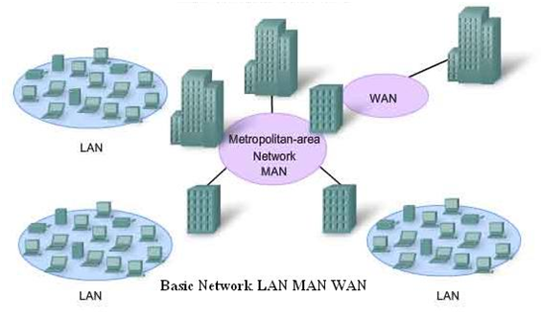

Slide 5
Korporativ tarmoqlar
Korporativ tarmoqlar deb nomlanuvchi tarmoqni ham alohida ko’rib chiqish lozim. Ular bir biridan uzoqda joylashgan ko’plab filiallarga ega bo’lgan tashkilotlar tomonidan tashkil etilib, ular o’rtasida tezkor ma’lumotlar almashinuvini tashkil etadi. Bunday tarmoqlar ma'lum bir tashkilotning o'z ehtiyojlari va uning faoliyati doirasidagi vazifalarni bajarish uchun yaratiladi. Bunday holda, tarmoqning o’zi virtual bo'lib, to'g'ridan-to'g'ri ma'lumotlarni uzatish boshqa tarmoqlar orqali amalga oshiriladi: umumiy telefon tarmog'i, tashkilotning mahalliy tarmoqlari va uning filiallari, Internet va boshqalar

Slide 6
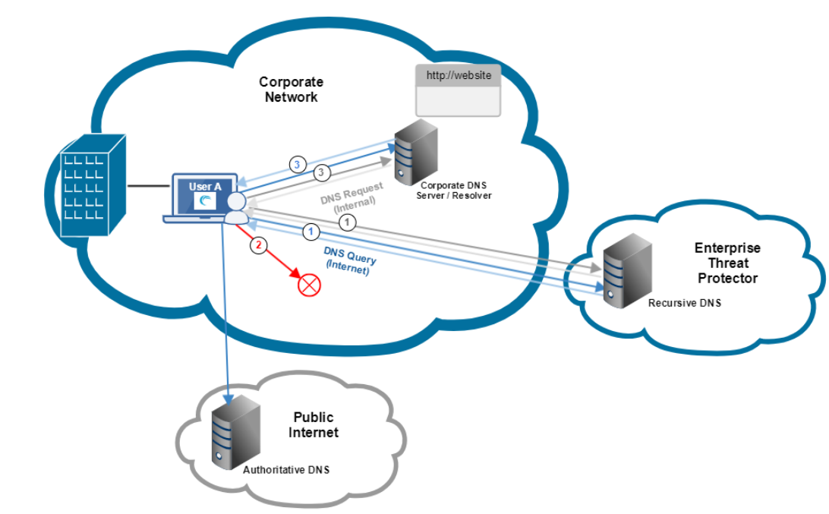

Slide 7
Fast Ethernet
Ethernet 80-yillarning o'rtalarida IEEE 802.3 sifatida standartlashtirildi va ishonchlilik va tezlik bilan rivojlanish va takomillashtirishda davom etmoqda. Standart Ethernet tezligi sekundiga o'rtacha 10 megabitni tashkil etdi va sekundiga taxminan 15 megabit tezlikka erishdi.
Fast Ethernet 1995 yilda IEEE 802.3u sifatida boshlangan Ethernet standartlarining versiyasidir. Fast Ethernet standart Ethernet va Ethernet qurilmalari orqali tarmoq va tarmoq qurilmalari tezligini oshirishga qaratilgan. Fast Ethernet sekundiga 100 megabitdan ortiq tezlikda ma'lumotlarni uzatish uchun yagona ishlashni ta'minladi.

Slide 8
Fast Ethernet
Fast Ethernet qurilmalari va qurilmalari 5-toifali va undan yuqori nominalli kabellar kabi ekranlanmagan o’rama juftlik (UTP) kabellarida ishlashi mumkin. Biroq, UTP kabelining maksimal uzunligi va samaradorligi 100 metrni tashkil qiladi va tarmoqli kengligi cheklanishi mumkin.
Optik tolali uzatish UTP kabel orqali uzoqroq masofaga va katta tarmoqli kengligi sig'imiga imkon beradi, bu Fast Ethernet tarmoq qurilmalari va qurilmalarini to'liq quvvat bilan etkazib berishga imkon beradi.

Slide 9
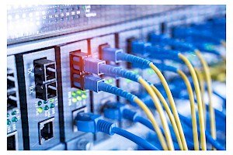
Gigabit ethernet
IEEE 802.3ab standarti mavjud 5-toifali kabellar bilan ishlaydigan sanoat va ish stoli foydalanuvchilari uchun Gigabit Ethernet qo'llanilishini tasdiqladi. Standart IEEE 802.3ah sertifikatlangan qo'shimcha 1000 Base T tarmoq protokollari, xususan, ko'p rejimli tolali va optik tolali uzatish uchun mos ravishda 1000 Base LX10 va 1000 Base BX10.

Slide 10
Gigabit ethernet
Taqqoslash uchun, Gigabit Ethernet switchi ma'lumotlar paketlarini Fast Ethernet switchiga qaraganda 100 baravar tezroq uzatishi mumkin. Gigabit Ethernet tarmoqning tobora murakkab talablarini qondira oladi, masalan, bir nechta tarmoqli kengligi intensiv qurilmalarni ulash va video oqimi uchun keng polosali internet ulanishlari.
Gigabit Ethernet ilovalariga bir nechta IP xavfsizlik kameralari va tarmoq qurilmalari o'rtasida ma'lumotlar uzatishni boshqarishi mumkin bo'lgan gigabit switchlari va uy serverlari va yuqori aniqlikdagi televizorlar va monitorlar o'rtasida video va boshqa yuqori sifatli signal uzatishni qo'llab-quvvatlaydigan gigabit switchlari kiradi.

Slide 11
Fast Ethernet va Gigabit Ethernet o'rtasida tanlov
Foydalanuvchilar va tashkilotlar qaysi Ethernet ma'lumotlar protokoli ularning ishlashi uchun foydali ekanligini baholashlari kerak. Kichik operatsiyalar ularning tarmoq ehtiyojlarini qondirishi va arzonroq Fast Ethernet takomillashuvidan foydalanishi mumkin.
Biroq, xuddi shu kichik operatsiya, agar ular talab bo'yicha yuqori sifatli video oqimlari bilan yuqori sifatli IP kuzatuv kameralarini qo'shishni xohlasalar, Gigabit Ethernet qurilmalaridan ham foyda olishlari mumkin.
To'g'ri Ethernet ma'lumotlar protokolini tanlashda mavjud tarmoq tizimini, mavjud tarmoqli kengligini, operatsion ehtiyojlarni va kelajakdagi tarmoq konfiguratsiyasini, kerakli tarmoq tizimini yangilash va ob'ekt cheklovlarini baholash muhimdir

Slide 12
Simsiz tarmoqlar (WIMAX)
Simsiz regional tarmoqlar yuzasi bo’yicha shaharga teng bo’lgan hududga xizmat qiladi. Aksariyat hollarda ilovalarni bajarishda belgilangan ulanish talab etiladi, ba’zida esa mobillik zarur bo’ladi. Masalan, kasalxonada bunday tarmoq asosiy bino va masofadagi klinikalar orasida ma’lumotlarni uzatishni ta’minlaydi. Yoki ishlab chiqarish korxonasi bunday tarmoqdan shahar masshtabida foydalanib, turli tumanlardan beriladigan buyurtmalarning bajarilishini ta’minlaydi. Natijada, simsiz regional tarmoqlar mavjud tarmoq infratuzilmalarini bir yerga to’playdi yoki mobil foydalanuvchilarga mavjud tarmoq infratuzilmalari bilan ulanishni o’rnatishga imkon beradi.

Slide 13
Simsiz tarmoqlar (WIMAX)
Simsiz regonal tarmoqlarning xarakteristikalari turlicha. Ulanishlarda uzatish tezligining 100 Gbit/s va undan katta bo’lishini ta’minlaydi. Regional simsiz tarmoqlar yuqori ko’rsatgichga ega bo’lib IEEE 802.16 Wi-Max texnologiyasi asosida ishlaydi

Slide 14
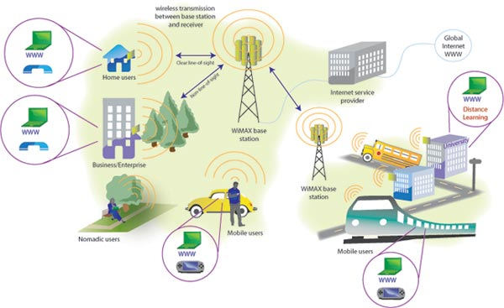

Slide 15
WIMAX
Umuman olganda, WiMax Ethernetning standartlashtirilgan simsiz versiyasi bo'lib, u asosan simli texnologiyalarga (kabel modemlari, DSL va T1/E1 havolalari kabi) muqobil sifatida mo'ljallangan bo'lib, mijozlar binolariga keng polosali ulanishni ta'minlaydi.
Aniqroq aytganda, WiMAX IEEE 802.16 va ETSI HIPERMAN standartlariga mos keladigan keng polosali simsiz ulanish uskunalarining muvofiqligi va o'zaro ishlashini targ'ib qilish va sertifikatlash uchun yetakchi aloqa, butlovchi va uskunalar kompaniyalari tomonidan tuzilgan sanoat savdo tashkilotidir.

Slide 16
WiMAX
Mikroto'lqinli kirish uchun butun dunyo bo'ylab birgalikda ishlash uchun qisqartma .
Wireless MAN texnologiyasiga asoslangan.
Keng hududda IP markazlashtirilgan xizmatlarni yetkazib berish uchun optimallashtirilgan simsiz texnologiya.
Muqobil va qo'shimcha keng polosali tarmoqlarni qurish uchun kengaytiriladigan simsiz platforma.
IEEE 802.16 yoki mos keluvchi standartga moslashtirilgan uskunaning oʻzaro ishlashini bildiruvchi sertifikat.

